Slide 1



第11章 迭代学习控制
实际控制中存在一类轨迹跟踪问题，它的控制任务是寻找控制律 ，使得被控对象输出 在有限时间 上沿着整个期望轨迹实现零误差轨迹跟踪。这列跟踪问题是具有挑战性的控制问题。
人们在处理实际场合中的重复操作任务时，往往依据对象的可重复动态行为与期望行为的差距来调整决策。通过重复操作，使得对象行为与期望行为的配合达到要求。这时，衡量动态行为的指标是某种满意指标。

Slide 2
迭代学习控制（ILC,Iterative Learning Control）的思想最初由日本学者Uchiyama于1978年提出[23]，于1984年由Arimoto等人[24]做出了开创性的研究。这些学者借鉴人们在重复过程中追求满意指标达到期望行为的简单原理，成功地使得具有强耦合非线性多变量的工业机器人快速高精度地执行轨迹跟踪任务。其基本做法是对于一个在有限时间区间上执行轨迹跟踪任务的机器人，利用前一次或前几次操作时测得的误差信息修正控制输入，使得该重复任务在下一次操作过程中做得更好。如此不断重复，直至在整个时间区间上输出轨迹跟踪上期望轨迹。

Slide 3
迭代学习控制适合于具有重复运动性质的被控对象，通过迭代修正达到某种控制目标的改善。迭代学习控制方法不依赖于系统的精确数学模型，能在给定的时间范围内,以非常简单的算法实现不确定性高的非线性强耦合动态系统的控制，并高精度跟踪给定期望轨迹，因而一经推出，就在运动控制领域得到了广泛的运用。
迭代学习控制方法具有很强的工程背景，这些背景包括：执行诸如焊接、喷涂、装配、搬运等重复任务的工业机器人；指令信号为周期函数的伺服系统；数控机床；磁盘光盘驱动系统；机械制造中使用的坐标测量机等。

Slide 4


由于迭代学习控制模拟了人脑学习和自我调节的功能，因而是一种典型的智能控制方法[25]。经历了三十多年的发展，迭代学习控制已成为智能控制中具有严格数学描述的一个分支。目前,迭代学习控制在学习算法、收敛性、鲁棒性、学习速度及工程应用研究上取得了很大的进展。
11.1 基本原理
设被控对象的动态过程为
， (11.1)

Slide 5














式中， 、 、 分别为系统的状态，输出和输入变量， 、 、 为适当维数的向量函数，其结构与参数均未知。若期望控制 存在,则迭代学习控制的目标为：给定期望输出 和每次运行的初始状态 ,要求在给定的时间 内,按照一定的学习控制算法通过多次重复的运行,使控制输入 ，而系统输出 第k 次运行时，式(11.1) 表示为：
(11.2)
跟踪误差为
(11.3)

Slide 6


迭代学习控制可分为开环学习和闭环学习。
开环学习控制的方法是：第k+1次的控制等于第k次控制再加上第k次输出误差的校正项，即
(11.4)
闭环学习策略是：取第K+1次运行的误差作为学习的修正项，即
(11.5)
式中，L为线性或非线性算子。

Slide 7





11.2 基本迭代学习控制算法
Arimoto 等首先给出了线性时变连续系统的D型迭代学习控制律[24]
(11.6)
式中， 为常数增益矩阵。在D 型算法的基础上，相继出现了P 型、PI 型、PD 型迭代学习控制律。从一般意义来看它们都是PID型迭代学习控制律的特殊形式，PID迭代学习控制律表示为
(11.7)
式中, 、 、 为学习增益矩阵。算法中的误差信息使用称为开环迭代学习控制，如果使用 则称为闭环迭代学习控制，如果同时使用和则称为开闭环迭代学习控制。

Slide 8
此外，还有高阶迭代学习控制算法、最优迭代学习控制算法、遗忘因子迭代学习控制算法和反馈-前馈迭代学习控制算法等。
11.3 迭代学习控制的关键技术
11.3.1 学习算法的稳定性和收敛性
稳定性与收敛性问题是研究当学习律与被控系统满足什么条件时，迭代学习控制过程才是稳定收敛的。算法的稳定性保证了随着学习次数的增加，控制系统不发散，但是，对于学习控制系统而言，仅仅稳定是没有实际意义的，只有使学习过程收敛到真值，才能保证得到的控制为某种意义下最优的控制。收敛是对学习控制的最基本的要求，多数学者在提出新的学习律的同时，基于被控对象的一些假设，给出了收敛的条件。例如，Arimoto在最初提出PID型学习控制律时，仅针对线性系统在D型学习律下的稳定性和收敛条件作了证明

Slide 9

11.3.2 初始值问题
运用迭代学习控制技术设计控制器时，只需要通过重复操作获得的受控对象的误差或误差导数信号。在这种控制技术中，迭代学习总要从某初始点开始，初始点指初始状态或初始输出。几乎所有的收敛性证明都要求初始条件是相同的，解决迭代学习控制理论中的初始条件问题一直是人们追求的目标之一。目前已提出的迭代学习控制算法大多数要求被控系统每次运行时的初始状态在期望轨迹对应的初始状态上，即满足初始条件：
（11.8）
当系统的初始状态不在期望轨迹上，而在期望轨迹的某一很小的邻域内时，通常把这类问题归结为学习控制的鲁棒性问题研究。

Slide 10

11.3.3 学习速度问题
在迭代学习算法研究中，其收敛条件基本上都是在学习次数 下给出的。而在实际应用场合，学习次数 显然是没有任何实际意义的。因此，如何使迭代学习过程更快地收敛于期望值是迭代学习控制研究中的另一个重要问题。
迭代学习控制本质上是一种前馈控制技术，大部分学习律尽管证明了学习收敛的充分条件，但收敛速度还是很慢。可利用多次学习过程中得到的知识来改进后续学习过程的速度，例如，采用高阶迭代控制算法、带遗忘因子的学习律、利用当前项或反馈配置等方法来构造学习律，可使收敛速度大大加快。

Slide 11
11.3.4 鲁棒性问题
迭代学习控制理论的提出有浓厚的工程背景，因此仅仅在无干扰条件下讨论收敛性问题是不够的，还应讨论存在各种干扰的情形下系统的跟踪性能。一个实际运行的迭代学习控制系统除了存在初始偏移外，还或多或少存在状态扰动、测量噪声、输入扰动等各种干扰。鲁棒性问题讨论存在各种干扰时迭代学习控制系统的跟踪性能。具体地说，一个迭代学习控制系统是鲁棒的，是指系统在各种有界干扰的影响下，其迭代轨迹能收敛到期望轨迹的邻域内，而当这些干扰消除时，迭代轨迹会收敛到期望轨迹。

Slide 12











11.4 机械手轨迹跟踪迭代学习控制仿真实例
11.4.1控制器设计
考虑一个关节的机器人，其动态性能可以由以下二阶非线性微分方程描述：
（11.9）
式中： 为关节角位移量， 为机器人的惯性矩阵， 表示离心力和哥氏力， 为重力项， 为控制力矩， 为各种误差和扰动。
设系统所要跟踪的期望轨迹为 ， 。系统第次输出为 令 。

Slide 13





在学习开始时，系统的初始状态为 。学习控制的任务为通过学习控制律设计 ，使第 次运动误差 减少。
采用三种基于反馈的迭代学习控制律：
（1）闭环D型
（11.10）
（2）闭环PD型：
（11.11）
（3）指数变增益D型：
（11.12）

Slide 14











11.4.2 仿真实例
针对二关节机械手，介绍一种机器人PD型反馈迭代学习控制的仿真设计方法。针对二关节机器人控制系统式（11.9），各项表示为：

Slide 15













干扰项为
机器人系统参数为 ， ，， ，
采用三种闭环迭代学习控制律，其中 为D型迭代学习控制， 为PD型迭代学习控制， 为变增益指数D型迭代学习控制。
两个关节的位置指令分别为 和 ，为了保证被控对象初始输出与指令初值一致，取被控对象的初始状态为 。取PD型迭代学习控制，即 ，仿真结果如图11-1至图11-3所示。

Slide 16
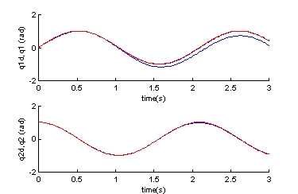
图11-1 20次迭代学习的跟踪过程

Slide 17
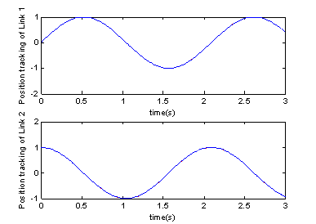
图11-2 第20次迭代学习的位置跟踪

Slide 18
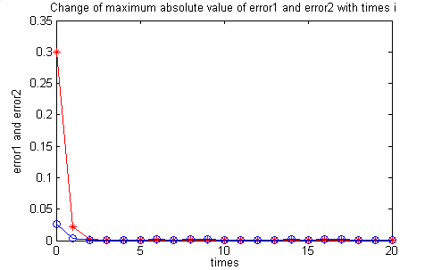
图11-3 20次迭代过程中误差范数的收敛过程

Slide 19
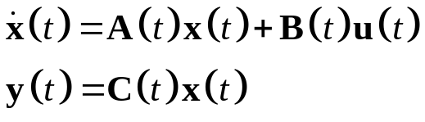
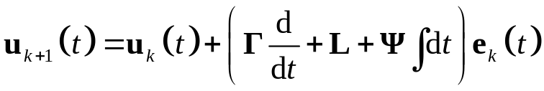

11.5 线性时变连续系统迭代学习控制
11.5.1 系统描述
Arimoto等[24]给出了线性时变连续系统
（11.13）
的开环PID型迭代学习控制律：
（11.14）
其中 ， ， 为学习增益矩阵。

Slide 20






11.5.2 控制器设计及收敛性分析
定理1 若由式（11.13）和式（11.14）式描述的系统满足如下条件^{[24]}：（1） ；
（2）每次迭代初始条件一致，即 则当 时，有 ， 。
证明：
由式（11.13）及条件式（2）得
则 ，即系统满足初始条件。

Slide 21

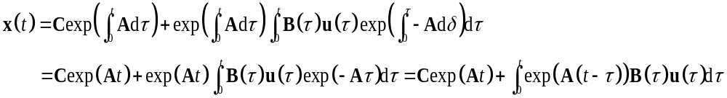




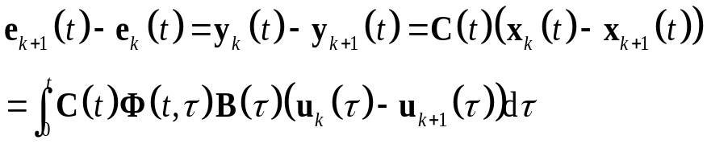
非齐次一阶线性微分方程 的解为：
取 ，则
由于 ， ，则

Slide 22


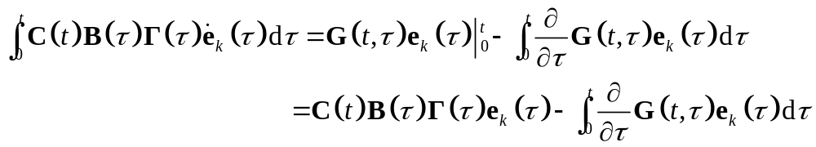
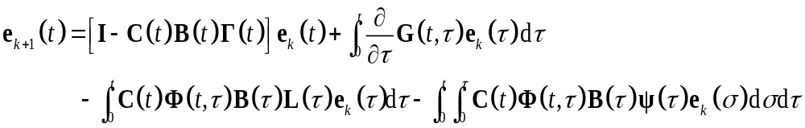
即
将PID型控制律式（11.14）代入上式，则第k+1次输出的误差为：
（11.15）
利用分部积分公式，令 ，有
（11.16）
将式（11.16）代入式（11.15），得
（11.17）

Slide 23
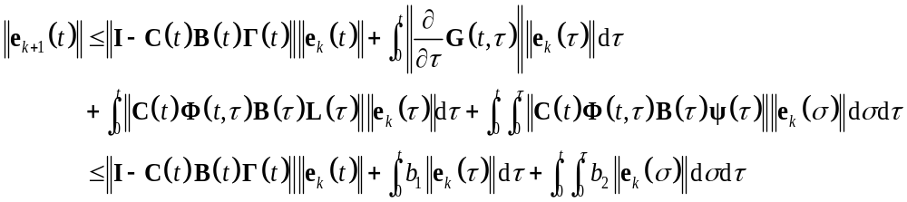
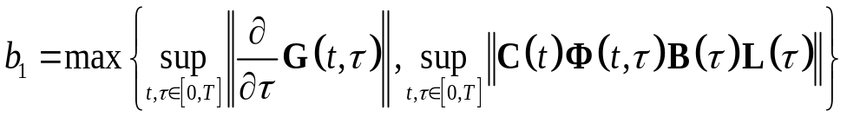
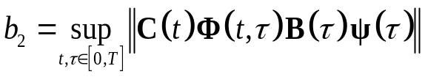


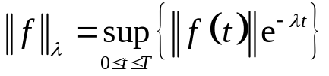

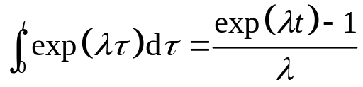

将式（11.17）两端取范数，有
（11.18）
式中
根据 范数的定义可知，函数 的范数为 。将式（11.18）两端同乘以 ， ，并考虑到
有

Slide 24
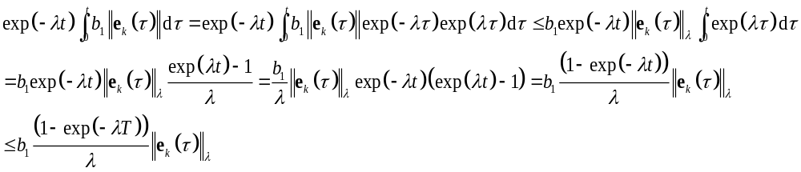





（11.19）
根据 范数的定义，函数 的范数为：
由于 ， ， ，则有 。
将式（11.19）的结果应用于下式，得：

Slide 25
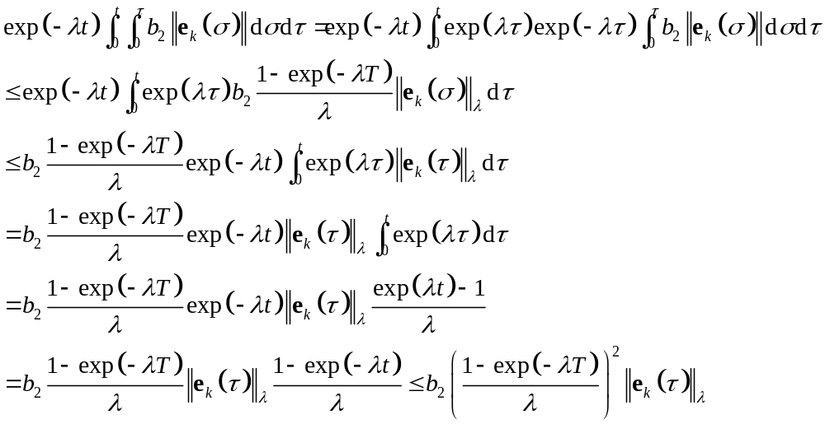
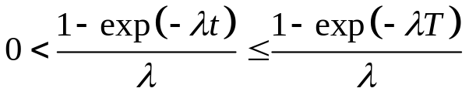
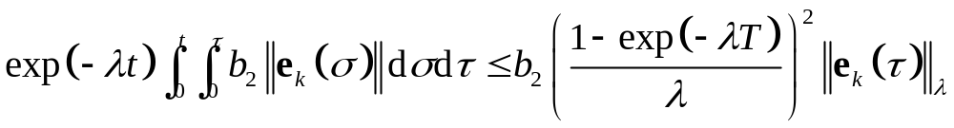
其中 。
即
（11.20）

Slide 26

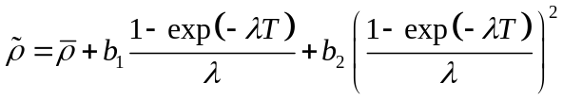






则（11.19）和（11.20）代入（11.18），得
（11.21）
其中 。由于 ，则当 取足够大时，可以 使 。 因此 。定理得证。
如果将控制律式（11.14）中的 改为 ，则为闭环PID型迭代学习控制律。同定理1的证明过程，可证明闭环PID迭代学习控制律。

Slide 27
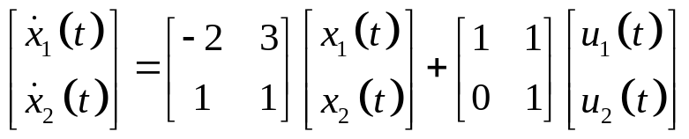
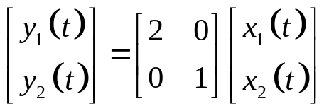
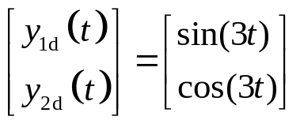

11.5.3 仿真实例
考虑2输入2输出线性系统：
期望跟踪轨迹为

Slide 28



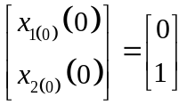

由于 ，取 ，可满足定理1中的条件（1），在控制律式（11.14）中取 ， ，系统的初始状态为 。
在chap11_2sim.mdl程序中，选择Simulink的Manual Switch开关，将开关向下，取PD型开环迭代学习控制律，仿真结果见图11-4至11-6所示。将开关向上，采用PD型闭环迭代学习控制律，仿真结果见图11-7至11-9所示。可见，闭环收敛速度好于开环收敛速度。

Slide 29
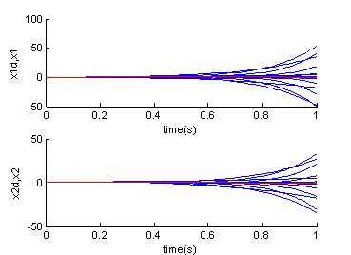
图11-4 30次迭代学习的跟踪过程
（开环PD控制）

Slide 30
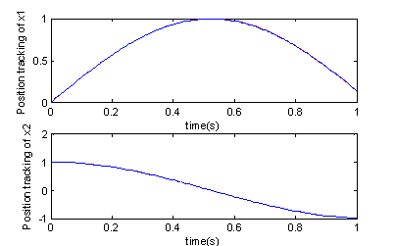
图11-5 第30次迭代学习的位置跟踪（开环PD控制）

Slide 31
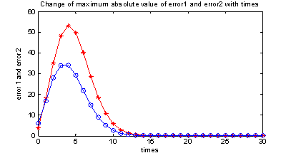
图11-6 30次迭代过程中误差最大绝对值的收敛过程（开环PD控制）

Slide 32
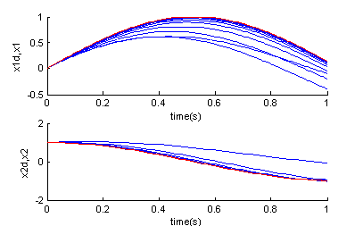
图11-7 30次迭代学习的跟踪过程（闭环PD控制）

Slide 33
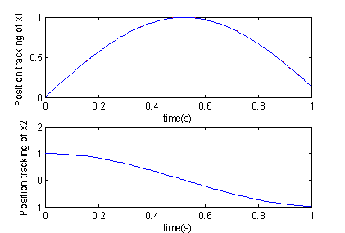
图11-8 第30次迭代学习的位置跟踪（闭环PD控制）

Slide 34
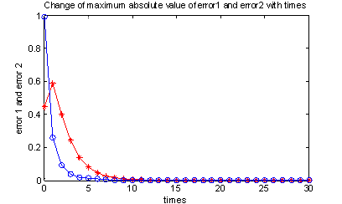
图11-9 30次迭代过程中误差最大绝对值的收敛过程（闭环PD控制）

Slide 35
11.6 移动机器人轨迹跟踪迭代学习控制
移动机器人是一种在复杂的环境下工作的具有自规划、自组织、自适应能力的机器人。在移动机器人的相关技术研究中，控制技术是其核心技术，也是其实现真正的智能化和完全的自主移动的关键技术。移动机器人具有时变、强耦合和非线性的动力学特征，由于测量和建模的不精确，加上负载的变化以及外部扰动的影响，实际上无法得到移动机器人精确、完整的运动模型。
通过对文[27]的控制方法进行详细推导及仿真分析，研究一类移动机器人迭代学习离散控制的设计及仿真方法。

Slide 36










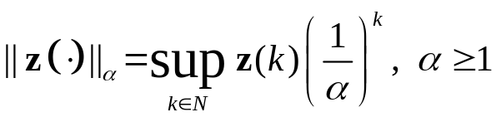

11.6.1 数学基础
代表N维欧氏空间，定义向量范数为：
（11.22)
其中
为( )阶实数矩阵，定义矩阵范数为：
（11.23)
其中 为矩阵的最大特征值。
取 ， , ，定义范数为：
（11.24)

Slide 37
11.6.2 系统描述
图11-10为移动机器人运动模型，它在同一根轴上有两个独立的推进轮，机器人在二维空间移动，点代表机器人的当前位置，广义坐标定义为，和为直角坐标系下的坐标，为机器人的方位角。当机器人的标定方向为地理坐标系的横轴正半轴时，定义为0。移动机器人受不完全约束的影响而只能在驱动轮轴的方向运动，点的线速度和角速度定义为和。

Slide 38
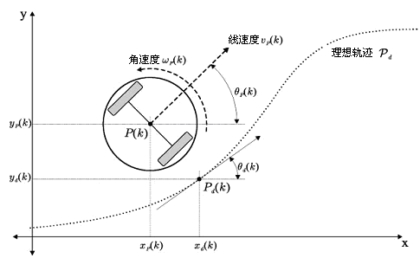
图11-10 移动机器人运动模型

Slide 39
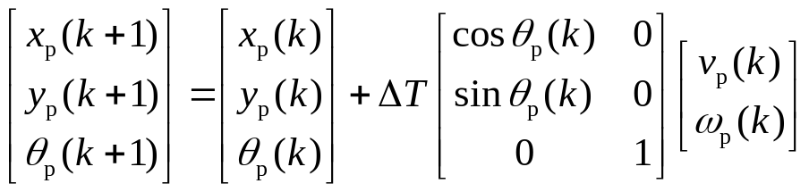




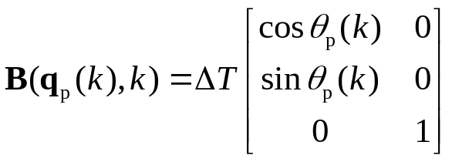
根据图11-10，针对P点，移动机器人的离散运动学方程可由下式描述
（11.25）
其中 为采样时间，机器人状态向量为 ，速度向量为 。
式（11.25）可写为：
（11.26）
其中
（11.27）

Slide 40






如图11-10所示，期望轨迹为 。运动轨迹跟踪的控制问题就是为确定 ，使 跟踪 。
线速度和角速度误差分别为：
（11.28）
（11.29）
移动机器人迭代学习控制系统结构如图11-11所示。

Slide 41
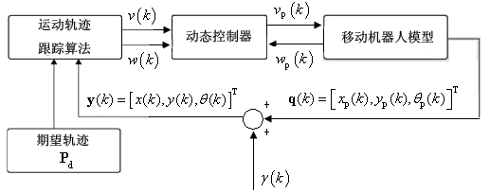

图11-11 移动机器人迭代学习控制系统结构
移动机器人离散运动学方程可描述如下：
（11.30)
（11.31)

Slide 42













其中 为状态干扰， 为输出测量噪声， 为系统输出， 。
考虑迭代过程，由（11.30）和（11.31）可得：
（11.32）
（11.33）
其中 为迭代次数， 为离散时间， 。 ， 分别代表第 次迭代的状态、输入、输出、状态干扰和输出噪声。
机器人运动方程（11.32）和（11.33）满足下列性质和假设：
性质1：考虑理想情况，取 均为零， ，则期望轨迹的方程可写为
（11.34）
（11.35）

Slide 43













性质2：矩阵函数满足Lipschitz条件：
， ， 为正常数 （11.36）
性质3：矩阵 是有界的 , ,为正常数，矩阵
为 的满秩矩阵。
假设1: ；
假设2：干扰和噪声有界
（11.37）
其中 ， 为正常数。
假设3：在每一次迭代中，轨迹都是从 的邻域开始，即
， ， 。

Slide 44









11.6.3 控制律设计及收敛性分析
迭代学习控制律设计为：
（11.38）
对于第i次迭代，跟踪误差信号为 ， 和 为学习的增益矩阵，满足 ， ， ， ， 。
通过控制律（11.38），使状态变量 、控制输入 、系统输出 分别收敛于期望值。

Slide 45







定理 1：考虑离散系统（11.32）和（11.33），满足假设1-3，采用控制律（11.38），则
（11.39）
对于所有 都成立。如果忽略状态干扰，输出噪声和初始状态误差（即 ），则分别收敛于期望值。如果考虑干扰、噪声和误差的存在，则 ， ，
有界，且收敛于 的函数。
证明：
由式（11.34）和（11.32）得：

Slide 46
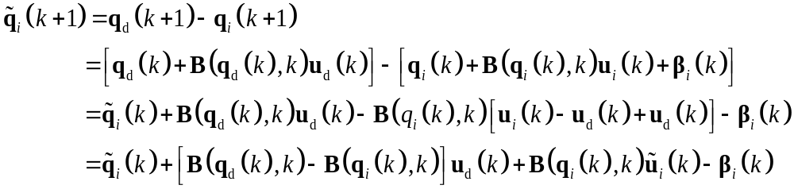


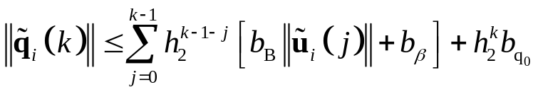
（11.40）
考虑性质2和3及假设1和2，得
令 ，则
对上式进行递推并考虑假设3，得：
（11.41）

Slide 47
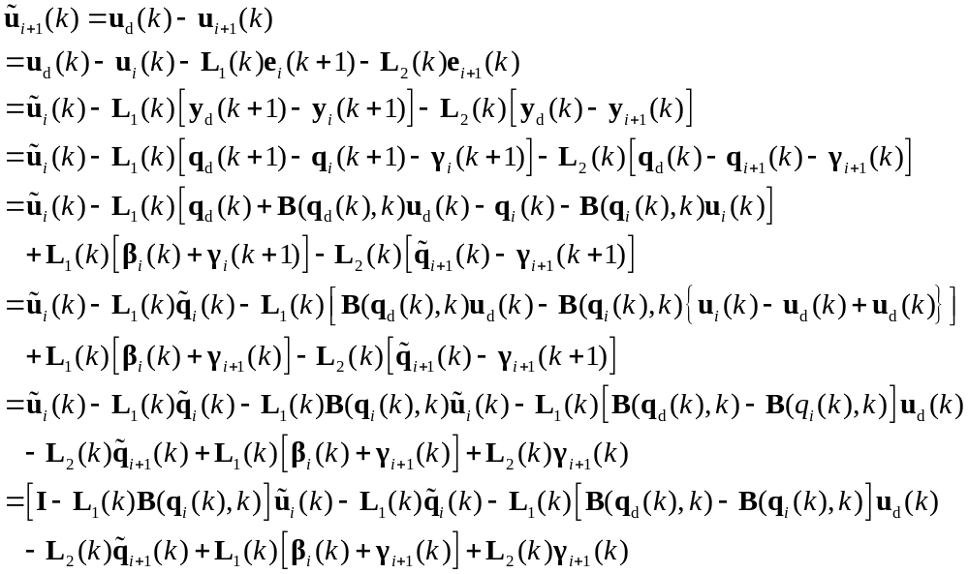
由（11.38）式得：

Slide 48
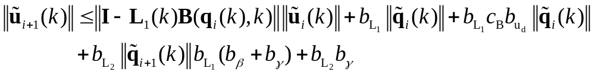


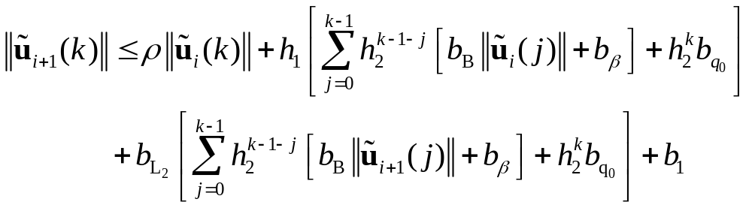
利用性质2和假设2，得
令 ， ，则
将（11.39）和（11.41）代入上式，得

Slide 49
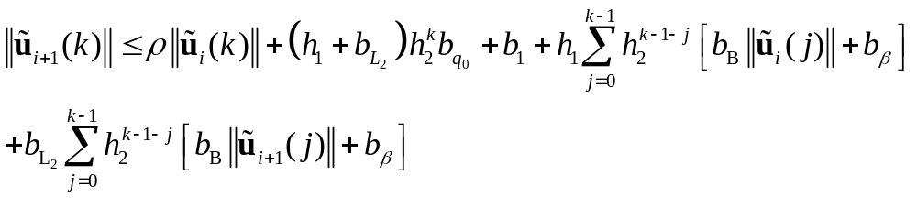
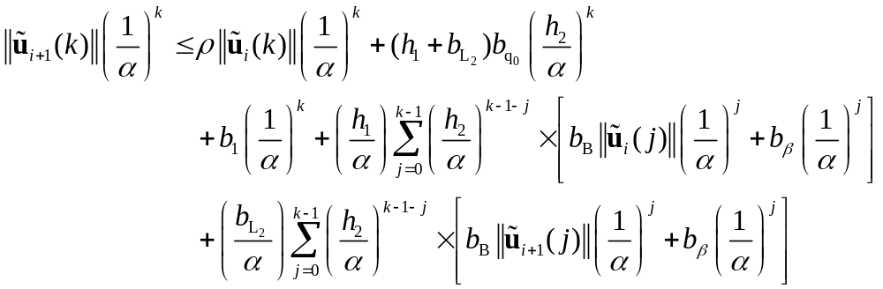
因此
上式两端同乘，取范数，得

Slide 50

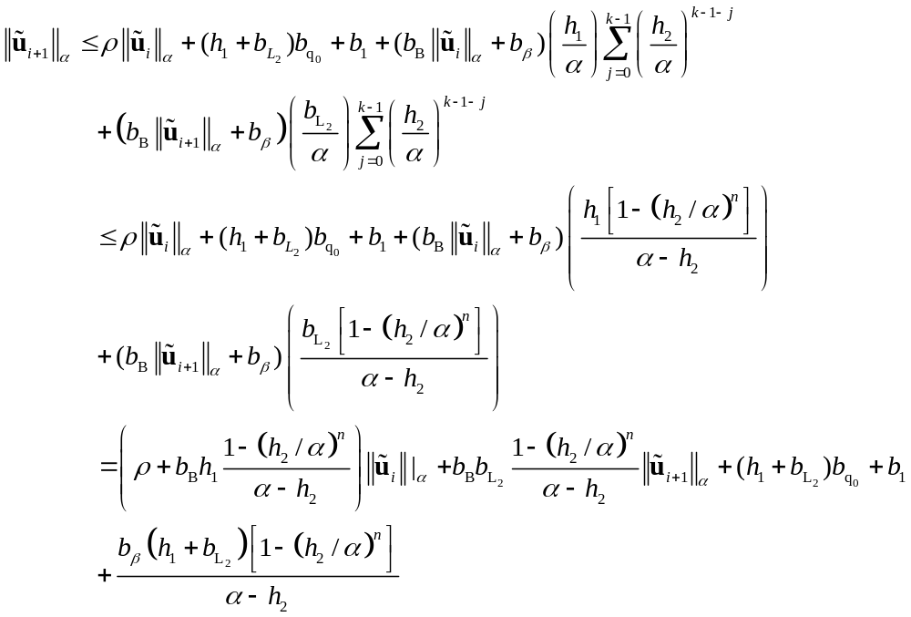
取 ，得

Slide 51
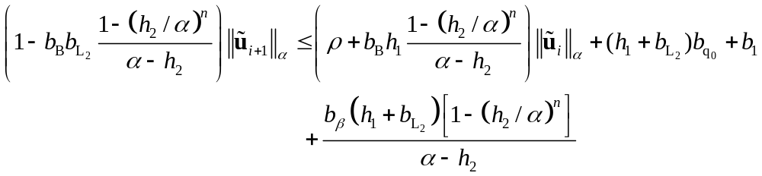
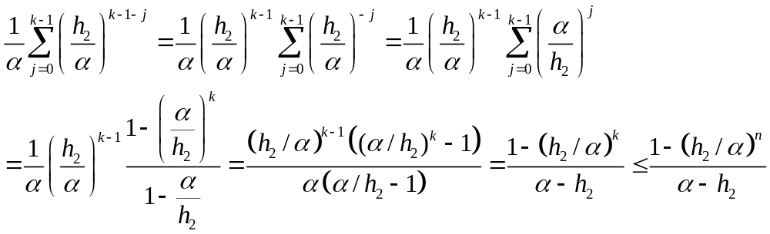
即
（11.42）
其中，根据等比数列有
（11.43）
。

Slide 52


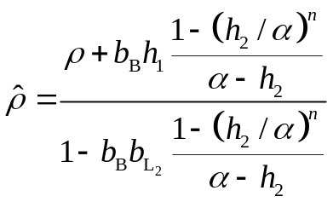
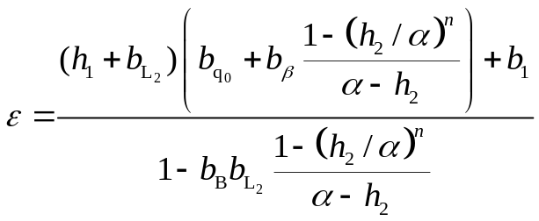
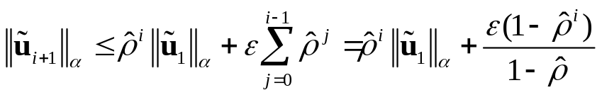


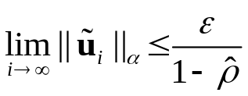
令 ，则（11.42）变为
（11.44）
其中 。
对（11.44）式进行递推，得
取 足够大 ，使 ，可得
（11.45）

Slide 53
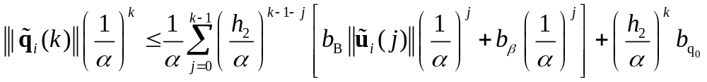
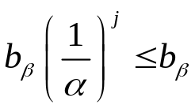

同理, （11.41)式两端同时乘以，得
由于 ， ，并利用（11.43）式，得
将式（11.45）代入上式，得
（11.46）
将（11.35)式减（11.33)式，得

Slide 54






将（11.35)式减（11.33)式，得
将上式两端同时乘以得到
将（11.46）代入上式，得
（11.47）
由（11.45）-（11.47）式，可得结论为：当 时，
， ， 收敛于零，否则 ， ， ，按基于 的函数有界收敛。

Slide 55









11.6.4 仿真实例
针对移动机器人离散系统（11.32）和（11.33），每次迭代被控对象初始值与理想信号初始值相同，即取 ， ，
，其中 第i次迭代时的初始状态。
采用迭代学习控制律（11.38），位置指令为 ，
。按收敛条件（11.39），取控制器的增益矩阵为
采样时间为 ，取迭代次数为500次，每次迭代时间为2000次。仿真结果如图11-12至图11-14所示。

Slide 56

图11-12 随迭代次数运动轨迹的跟踪过程

Slide 57

图11-13 最后一次的位置跟踪

Slide 58

图11-14 随迭代次数的收敛过程

Slide 59
思考题与习题
11-1 在迭代学习控制的工程实际应用中，如何解决初始值问题？
11-2 在线性时变连续系统迭代学习控制一节中，如果采用闭环PID型迭代学习控制律，给出控制器设计及收敛性分析过程。

